Slide 1
Steampunk Runner
Badabing Badaboom Studio

Slide 2
Členové týmu
David Honsa – leader projektu a developer
Tomáš Havlík – developer a programátor
Ondřej Čermák – grafik a tester
Kryštof Kratina – web developer a marketing

Slide 3
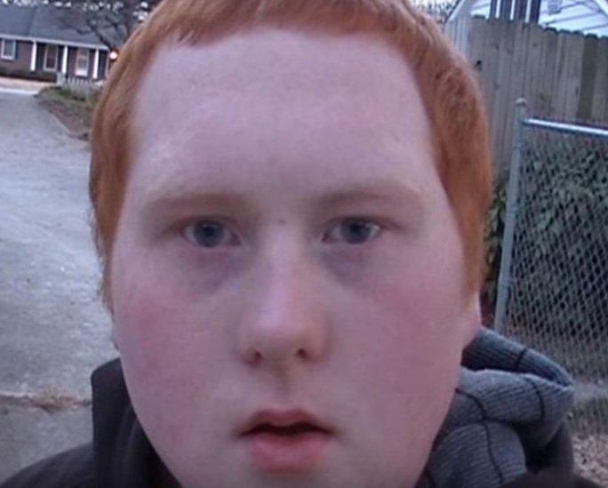
David Honsa
návrh konceptu hry
zodpovědný za průběh projektu správnou cestou
development hry
implementace klíčových funkcí
- zapomněl vytvořit backlog

Slide 4
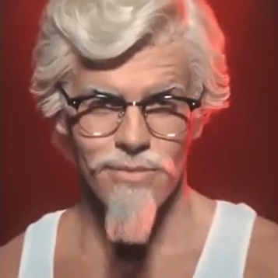
Tomáš Havlík
odsouhlasil návrh hry
development hry
vytvoření generace místností
- prokrastinace maxxing

Slide 5

Ondřej Čermák
základ pro webovku
tester
Neúspěšně se snažil prosadit sprint jako default movement
- chyběl půl roku

Slide 6
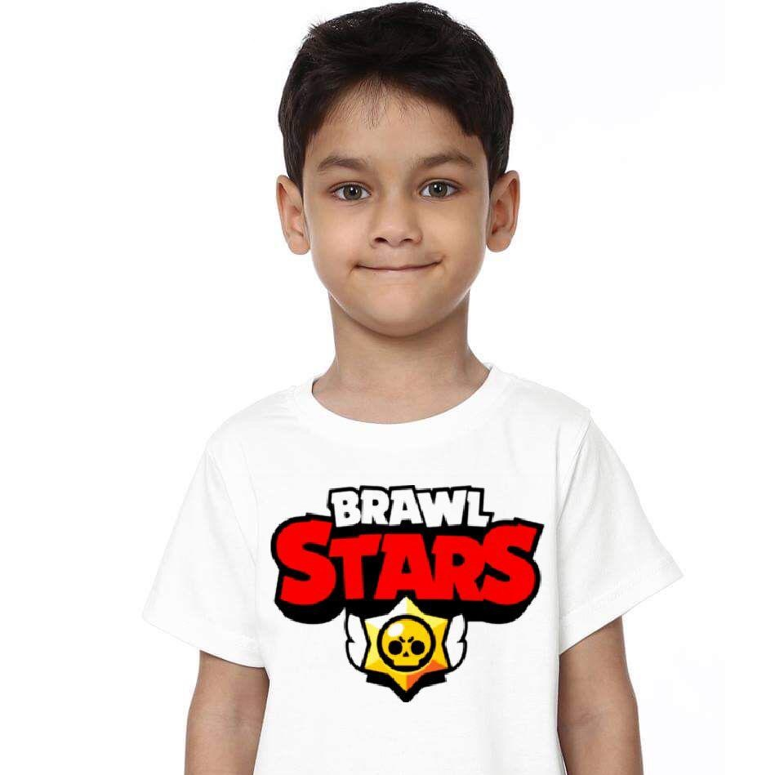
Kryštof Kratina
dělal úkoly na které si ostatní netroufli
web
marketing in progress
- catnip overdose

Slide 7
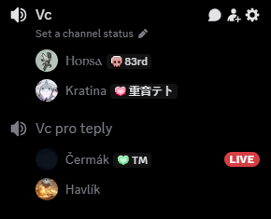
Ukázka spolupráce

Slide 8
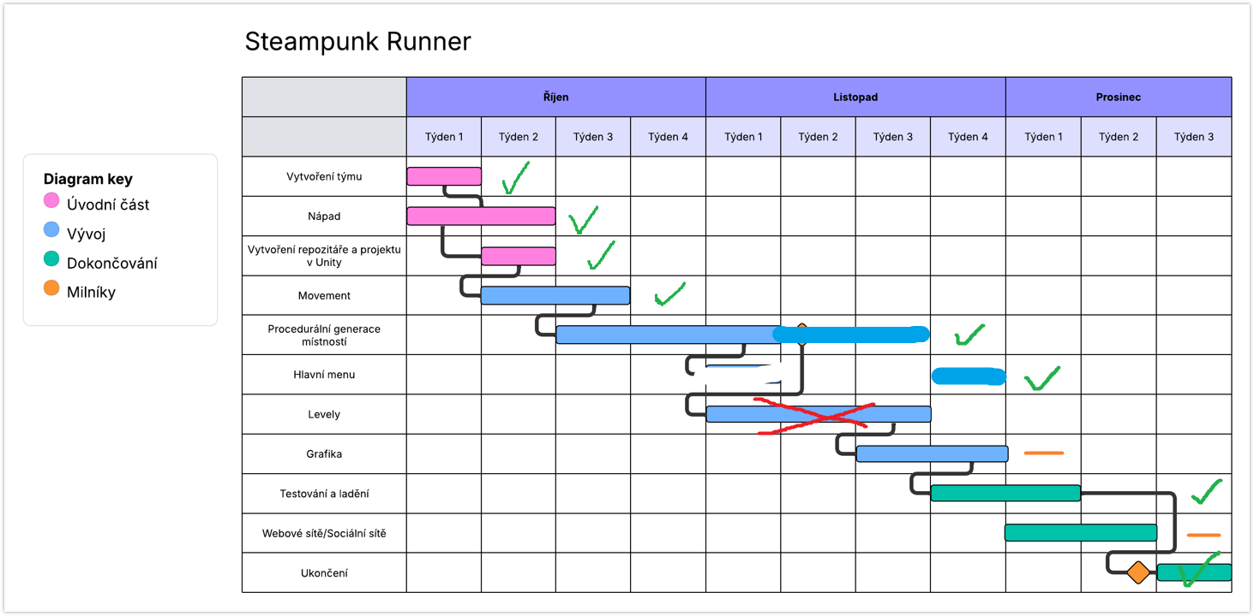
Dodržení plánu

Slide 9
Unity editor
přehledné rozhraní
obsáhlý asset store
podpora pro každou platformu
velká komunita
snadné používání scén a testování mechanik
flexibilní skriptování s c#
vestavěná fyzika a integrované nástroje
vysoký výkon
dlouhé kompilace
editor je přeobsáhlý a složitý
konflikty při vývoji v týmu 😔

Slide 10
C#
nám již známý jazyk
jasná a čitelná syntaxe
integrace s Visual studio i Unity
stabilní výkon
obrovský množství různých unity knihoven, ve kterých se nevyznáme
vyžaduje kompilaci a změny nejsou ihned vidět v editoru

Slide 11

Github
https://github.com/honsad07/SteampunkRunner

Slide 12
Propagace
demo hry je kompletní
práce na hře bude nejspíš pokračovat
v plánu poslat na Project Union, až bude projekt hotový

Slide 13
Výsledky a budoucí plány
funkční hra
má cíl a gameplay
málo kontentu a hrozeb
V plánu projekt pokračovat a přidat:
levely
hrozby
více místností
grafiky

Slide 14
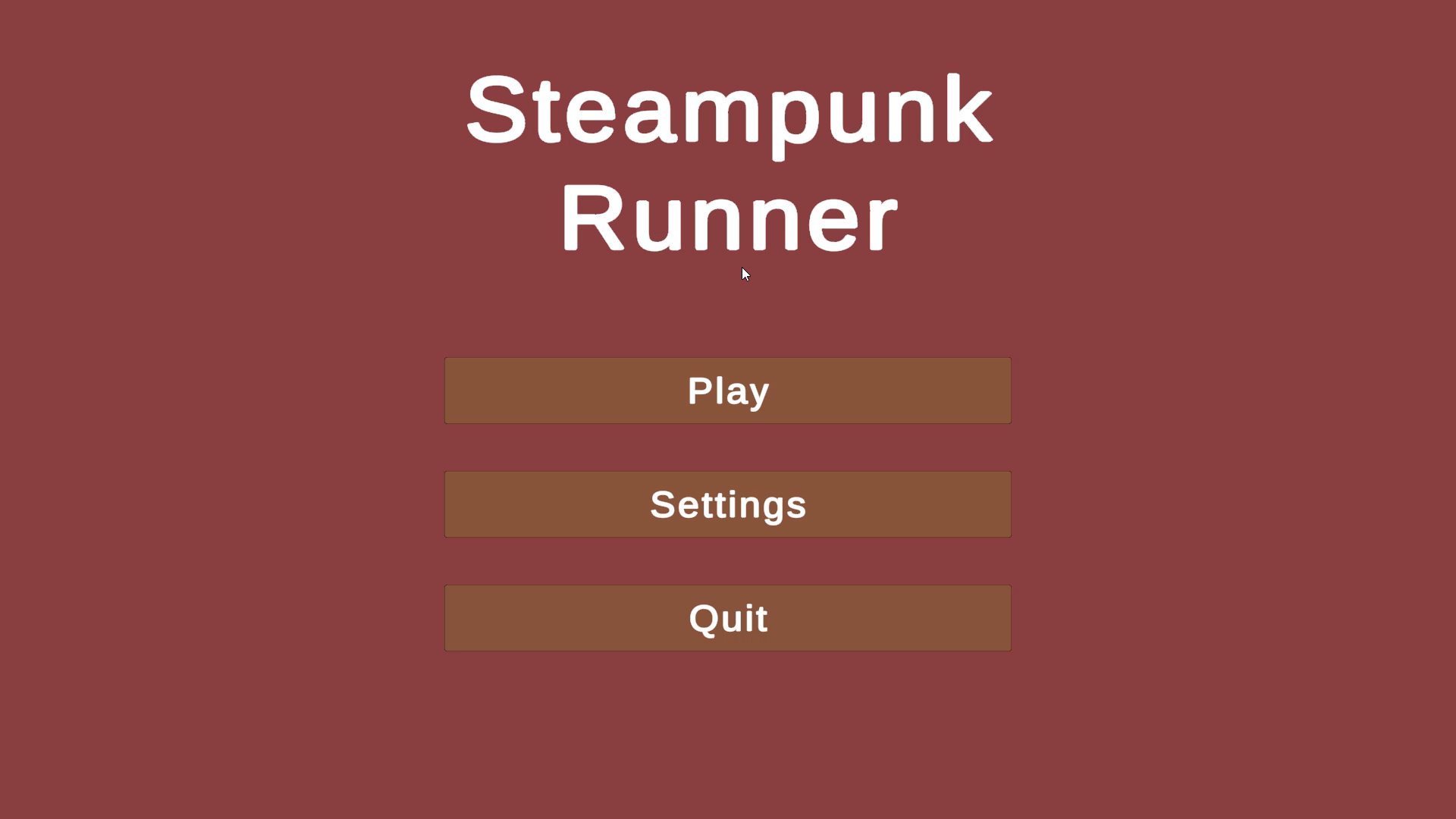
Clip

Slide 15
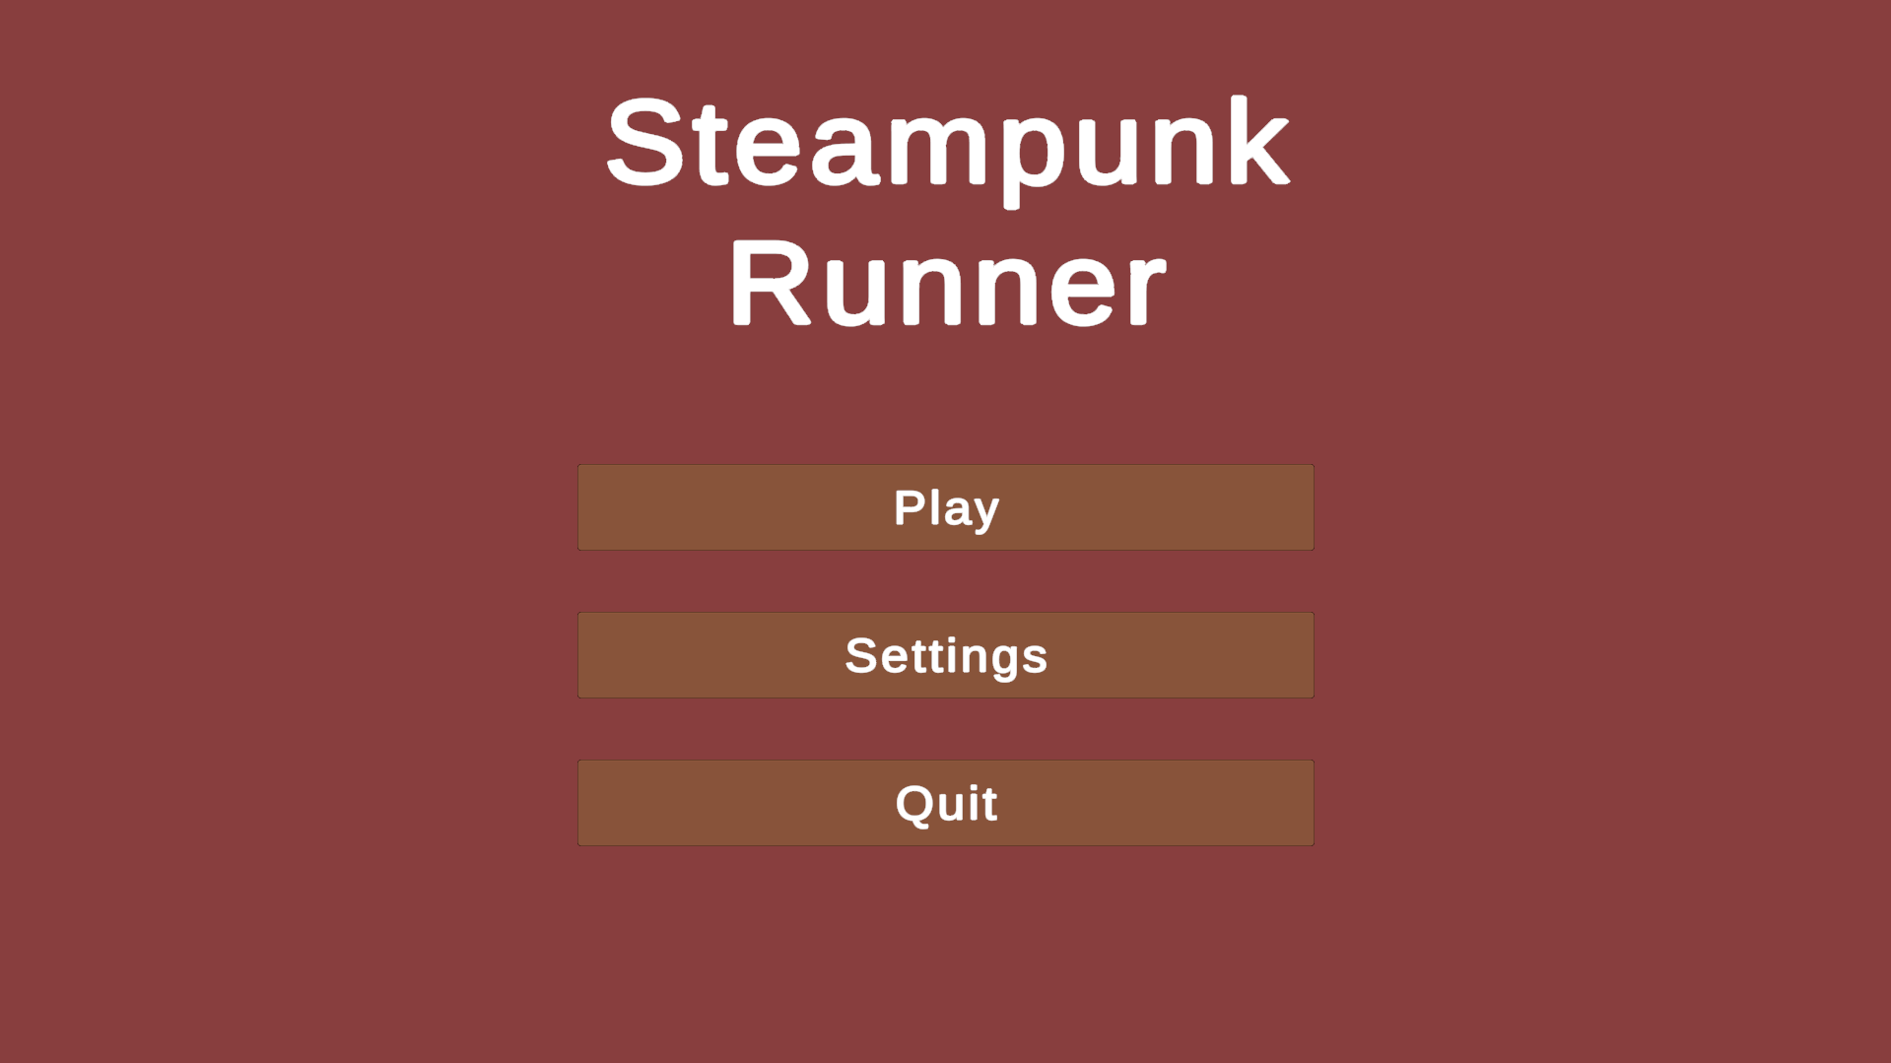
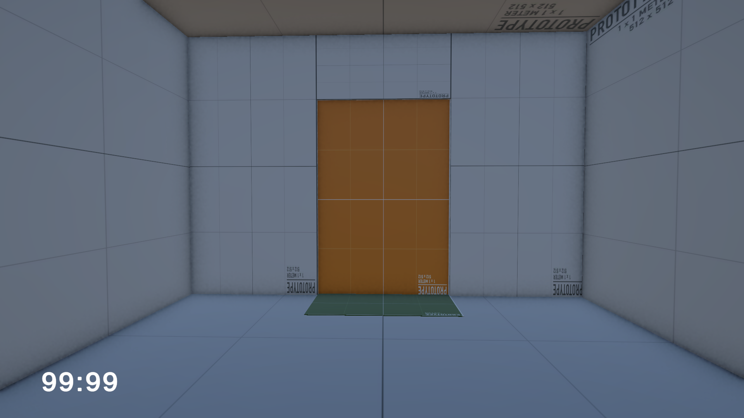
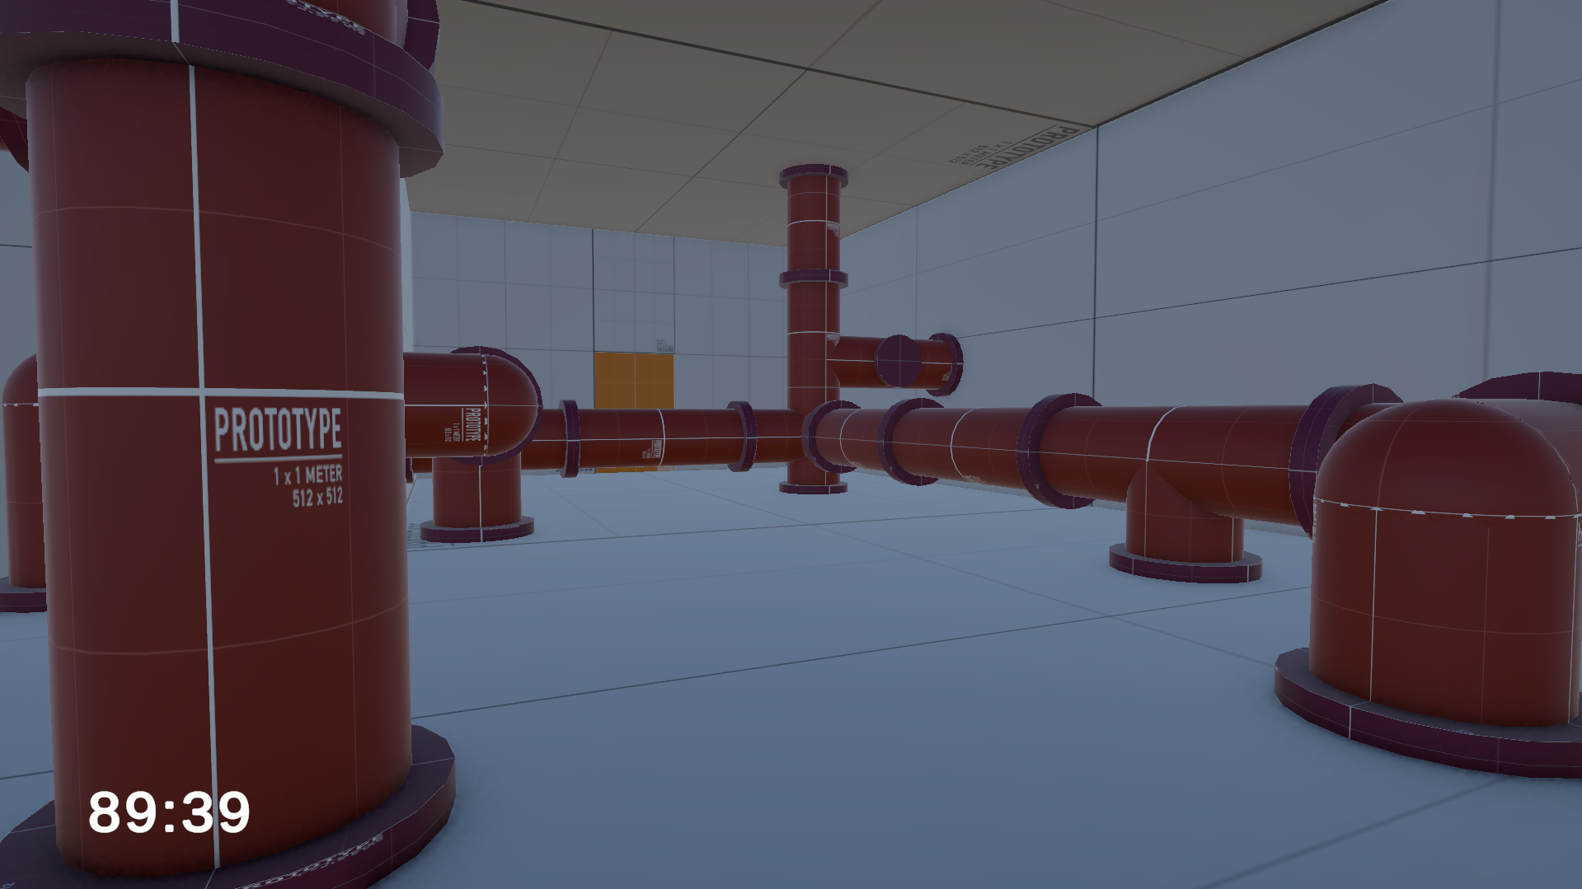
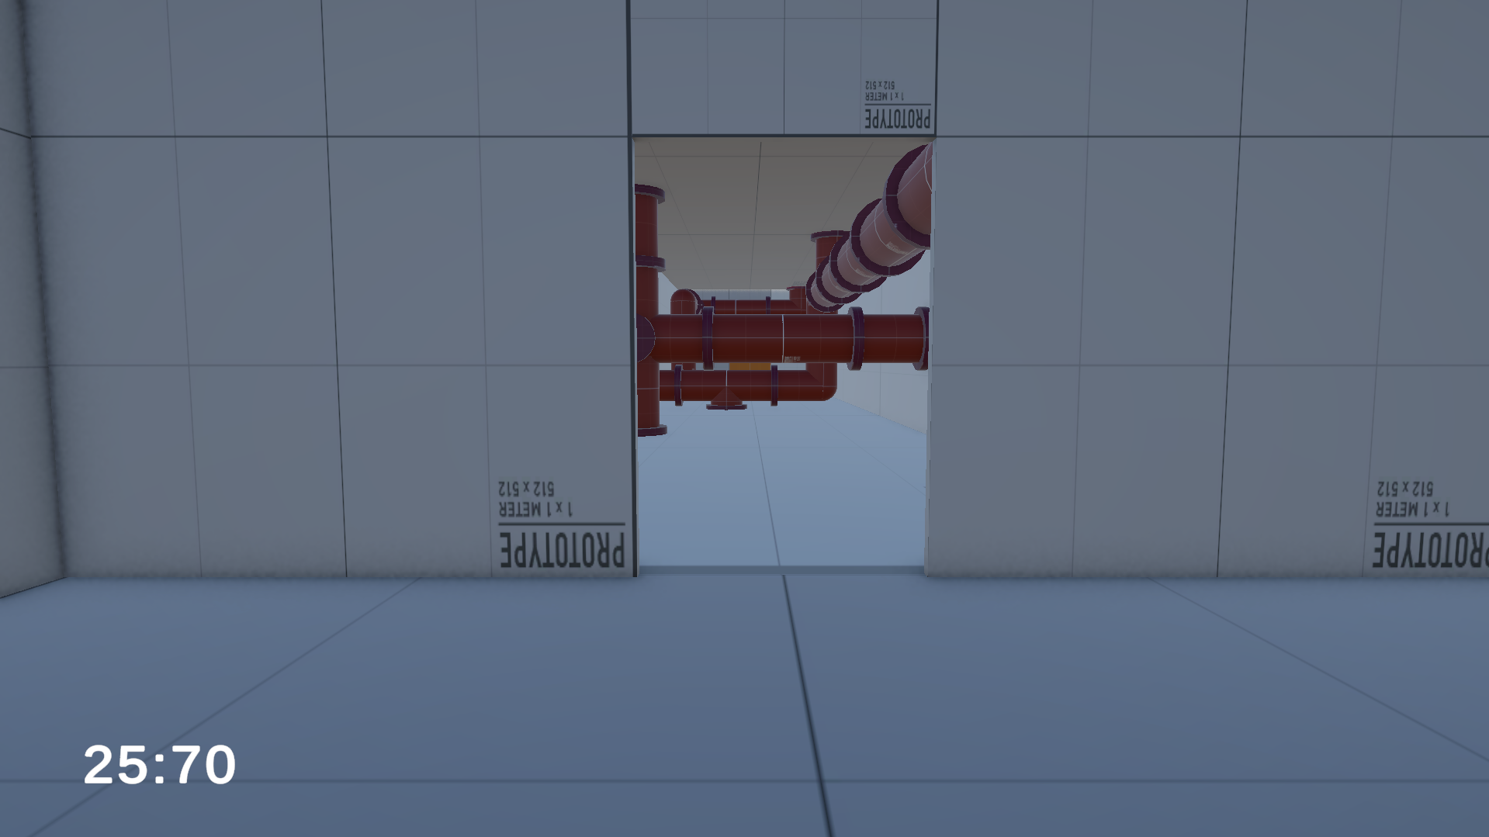
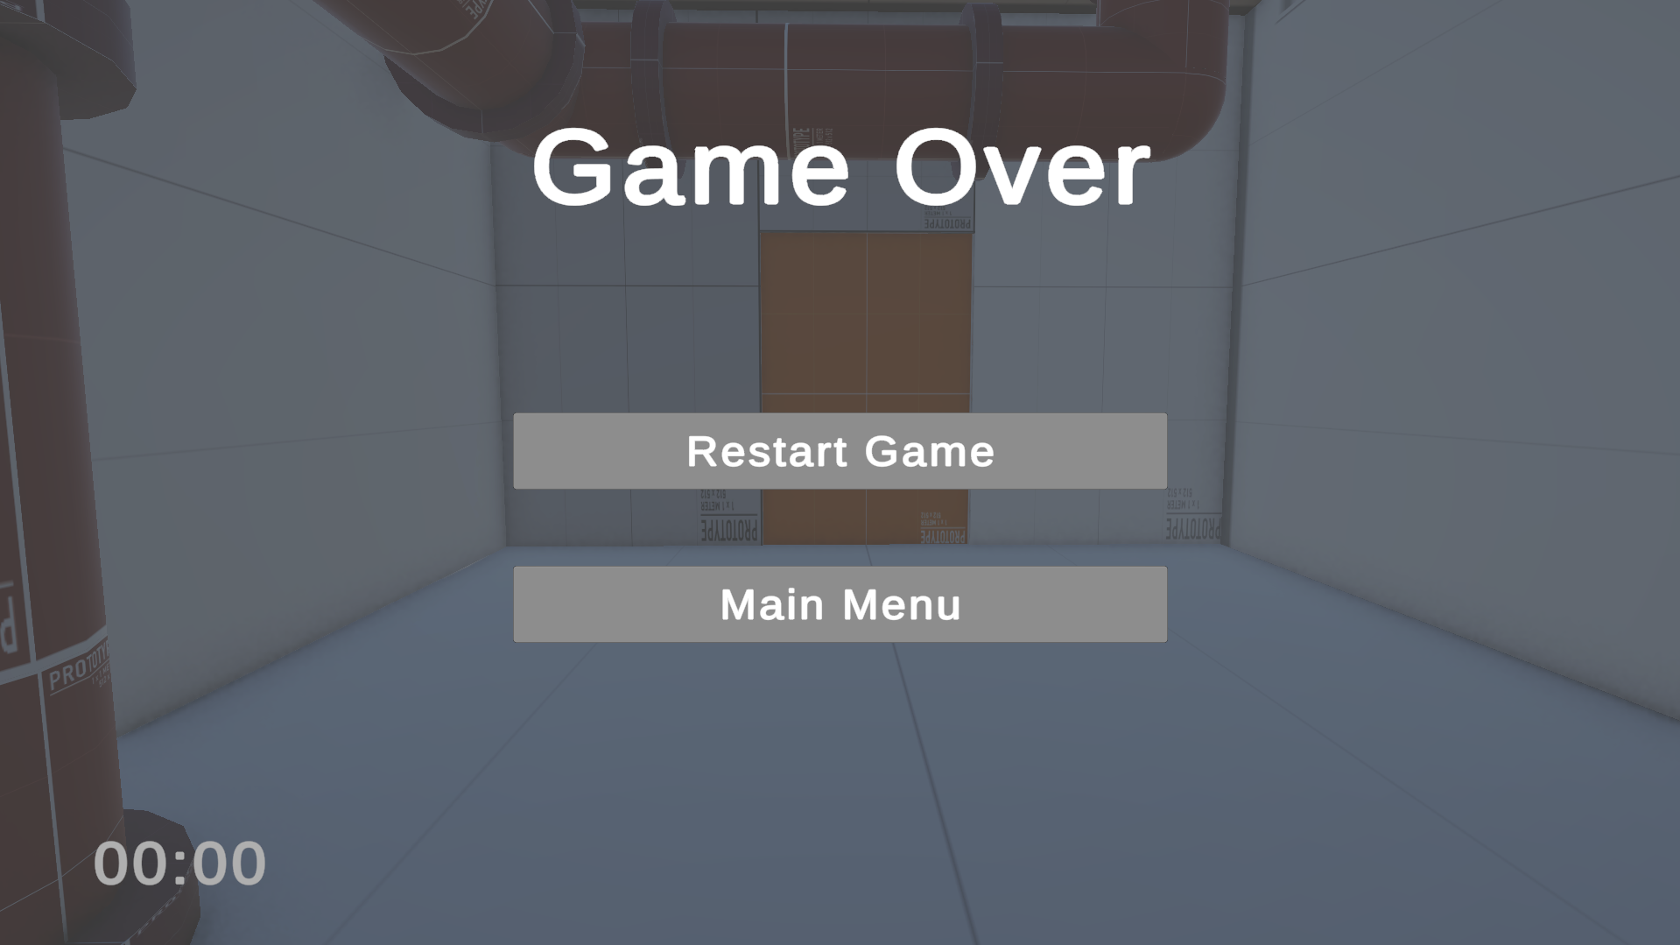
Fotky

